Slide 1
COMÉRCIO ELETRÔNICO
Prof. Dr. Sérgio Alves
Visualize em modo de apresentação – Pressione F5
www.profsergio.net

Slide 2
COMÉRCIO ELETRÔNICO
<< EXERCÍCIO INTERATIVO >>
Responda as Questões a seguir utilizando apenas o mouse.
NÃO USE o Teclado

Slide 3
Escolha a palavra (sigla) que se enquadra em cada frase.
1- O Intercâmbio Eletrônico de Documentos (____) pode ter como exemplo
a emissão de uma certidão de tributos online.
a) EDI b) C2C
2- O Comércio Eletrônico Entre Empresas ou (____), embora ainda presente
no cenário do e-business é considerado pelos autores como a “primeira era”,
tendo como eras seguintes a B2C e o C2C.
a) P2P b) B2B
Página seguinte

Slide 4
X

Slide 5
V
EDI
EDI, ou Electronic Data Interchange, significa troca
estruturada de dados através de uma rede de dados qualquer.
Segundo Turban et al, o EDI pode ser definida como o movimento eletrônico de documentos standard de negócio entre, ou dentro, de empresas. o EDI usa um formato de dados estruturado de recolha automática que permite que os dados sejam transformados sem serem reintroduzidos.
Além disso, Turban et al consideram que o uso primário do EDI é transferir transações de negócio repetitivas tais como: encomendas, faturas, aprovações de crédito e notificações de envio. Isto significa que o EDI hoje, contrariamente ao que muitos acreditam, não implica comunicação em tempo real.
o termo "EDI tradicional" é usado para denotar o EDI com suporte para alguns dos standards EDI, tais como EDIFACT ou ANSI X12, ou subconjuntos deles.

Slide 6
V
B2B
rigem: Wikipédia, a enciclopédia livre.
B2B ou Business to Business
é o nome dado ao comércio praticado por fornecedores e clientes empresariais, ou seja de empresa para empresa.
Reflexão:
Não se pode ensinar tudo à alguém. Pode-se apenas ajudá-lo a encontrar por si mesmo. –(GALILEU GALILEI)

Slide 7
Escolha a alternativa (letra) correta.
3 Os investimentos, T.I (tecnologia da informação) são considerados
como de elevado risco, quais sejam os fatores principais:
a) Depreciação elevada; Vulnerabilidade (risco de “queima” do
equipamento); Custos influenciados pelo dólar, entre outros.
b) Pessoas com mais idade rejeitam a tecnologia; Os investimentos em
T.I. apresentam baixo ROI (retorno sobre o investimento).
Página seguinte

Slide 8
V
O RISCO DOS INVESTIMENTOS EM T.I. Adjacentes ao comércio eletrônico.
Equipamentos e softwares ficam rapidamente obsoletos (novas tecnologias são lançadas em curto intervalo de tempo e por vezes com preços mais baixos que seus predecessores tecnologicamente inferiores).
No Brasil, a produção de semicondutores (especialmente microprocessadores) ainda é pequena, o que leva os fabricantes (na maioria apenas montadores) a necessidade de importar vários componentes e em razão disso, as cotações tendem a ser em dólar (“U$” o que inspira cuidados dada a oscilação cambial).
A “longevidade” (vida útil) de um hardware é incerta, são vulneráveis até mesmo a energia estática ou descargas atmosféricas.
Pelos fatores citados, equipamentos de informática não são bem aceitos como “garantia” para financiamentos em instituições financeiras. Como também apresentam elevadíssima depreciação contábil.
As chamadas empresas “pontocom” tem seu ativo fixo (patrimônio imobilizado) quase que totalmente baseado em algo intangível que é a marca e o próprio website ou portal de negócios.

Slide 9
4 A política nacional de certificação digital é gerida por uma autarquia
federal ligada a casa civil da presidência da república. Trata-se do:
a) ITI b) CGI
5 Devemos observar no Certificado Digital..:
a) Não há nada a observar, desde que seja exibido o “cadeado” no browser
b) Deve-se dar um duplo clic no “cadeado” e observar 4 itens..
Página seguinte

Slide 10
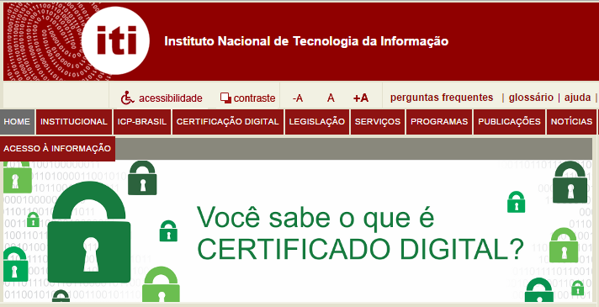
V
nstituto Nacional de Tecnologia da Informação.
Instituto Nacional de Tecnologia da Informação.
O ITI é uma autarquia federal vinculada à Casa Civil da Presidência da República.
O ITI é a Autoridade Certificadora Raiz - AC Raiz da Infra-Estrutura de Chaves PúblicasBrasileira-ICP-Brasil. É a primeira autoridade da cadeia de certificação, executora das Políticas deCertificados e normas técnicas e operacionais aprovadas pelo Comitê Gestor da ICP-Brasil.

Slide 11
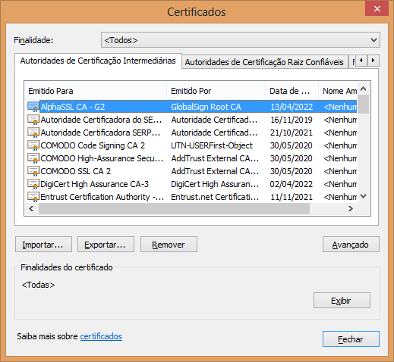
V
OBSERVE OS DADOS DO CERTIFICADO DIGITAL
Quem emitiu?
Para quem foi emitido?
Data de validade?
Para o quê foi emitido?

Slide 12
6- A Internet teve como precursora:
a) ARPANET b) CGI
7- O pregão eletrônico baseia-se em que legislação..:
a) Lei Federal 8.666/93
b) Lei Federal 10.520/2002
Página seguinte

Slide 13
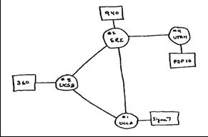
V
ARPANET
Arpanet, acrônimo em inglês de Advanced Research Projects AgencyNetwork (ARPANET) do Departamento de Defesa dos Estados Unidos daAmérica, foi a primeira rede operacional de computadores à base de comutaçãode pacotes, e o precursor da Internet.
Diagrama inicial que em 29 de outubro de 1969 ligou 4 instituições... Hoje é praticamente incalculável no número de pontos (hosts) conectados a Internet

Slide 14
V
PREGÃO ELETRÔNICO
Lei 10.520/06 – trata-se de uma modalidade licitatória.
Objetivo: Ampliar a disputa licitatória a todo o território nacional, permitindo a participação de várias empresas de diversos estados.
Vantagens: a disputa em si em mais rápida que a do presencial e não há tanto atrito entre os licitantes e o pregoeiro.
Desvantagens: embora possua uma disputa relativamente simples, a lei é bastante omissa ao tratar do restante do procedimento. primeiramente é exigido que os vencedores apresentem via fax a documentação de habilitação, mas não é sabido a utilidade destes faxes, que até prova em contrário apenas gastam o papel e o tempo dos aparelhos das comissões de licitação. o processo é imensamente mais demorado que o do presencial, pois a cada empresa é dada uma semana para enviar documentos, o que pode fazer o pregão se arrastar por meses. Certos itens não podem ser adquiridos via pregão eletrônico, como a aquisição de mão-de-obra, onde os preços são idênticos...

Slide 15
8- Observando-se o E-Marketing aplicado ao E-Commerce, qual das
“fórmulas” é adequada para que a utilizemos :
a) Os 4P´s ou b) 4A´s
9- Alguns Sites de E-Commerce “pecam” por demasia de informações ou
mesmo pela disposição não clara e desordenada das mesmas, o que leva
o E-Consumidor a uma grande “INCERTEZA”. A isso, a Teoria da
Informação denomina como:
a) PÁGINAS ORFÃS
b) ENTROPIA
Página seguinte

Slide 16
V
Os 4A`s
Análise
Adaptação
Ativação
Avaliação
Clique aqui e saiba mais..

Slide 17
V
ENTROPIA
Trecho de um artigo sobre Entropia ...
“(...) A entropia informativa distancia cada vez mais a informação e a mensagem da comunicação originária. Que será o caos informativo?”
Obs.: O conceito de entropia que aqui pretendemos aplicar é o adjacente a Teoria da Informação proposta por Claude E. Shannon, e não o da termodinâmica.
Clic aqui e veja o artigo completo
Obs.: O conceito de entropia que aqui pretendemos aplicar é o adjacente a Teoria da Informação proposta por Claude E. Shannon, e não o da termodinâmica.

Slide 18
10- Qual a finalidade do “serviço” www.registro.br
a) Consultar dados Cadastrais de Empresas.. (algo semelhante ao SPC)
b) Cadastrar domínios (endereços de Internet) para um website
Página seguinte

Slide 19
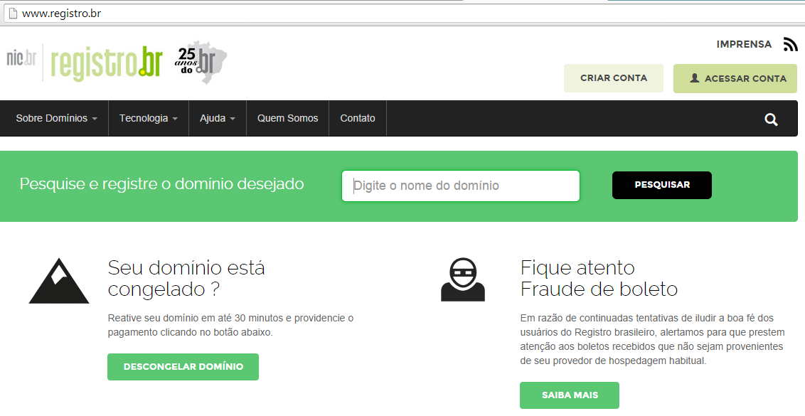
V
WWW.REGISTRO.BR

Slide 20
11- Dentro do E-Business, temos observado o expressivo crescimento do
E-Learning. Aliás, qual é mesmo o significado de E-Learning?
a) Sites de Clonados
b) Ensino Eletrônico
Página seguinte

Slide 21
V
E-LEARNING
O termo e-Learning é fruto de uma combinação ocorrida entre o ensino comauxílio da tecnologia e a educação a distância. Ambas modalidadesconvergiram para a educação on-line e para o treinamento baseado em Web,que ao final resultou no e-Learning.
Sua chegada adicionou novos significados para o treinamento e fez explodir aspossibilidades para difusão do conhecimento e da informação para osestudantes e, em um compasso acelerado, abriu um novo mundo para adistribuição e o compartilhamento de conhecimento, tornando-se também umaforma de democratizar o saber para as camadas da população com acesso àsnovas tecnologias, propiciando a estas que o conhecimento esteja disponível aqualquer tempo e hora e em qualquer lugar.
Obs.: Veja também EAD - Educação a distância
Veja também EAD - Educação a distância.

Slide 22
12- O Comércio Eletrônico tem sido alvo constate de “piratas”,
e “ataques” digitais. Escolha a Opção cuja a ordem está correta:
Opção-1
a) É um trecho de código mal-intencionado que cria uma ou mais falhas de segurança para dar acesso ao sistema operacional (porta dos fundos)
b) Captura/registra informações digitadas pelo usuário..
c) Aquele que quebra um sistema de segurança (invasor)
Opção-2
a) Aquele que quebra um sistema de segurança (invasor)
b) É um trecho de código mal-intencionado que cria uma ou mais falhas de segurança para dar acesso ao sistema operacional (porta dos fundos)
c) Captura/registra informações digitadas pelo usuário..
a) Cracker
b) Backdoor
c) Keylogger
Página seguinte

Slide 23
PARABÉNS!!!
Isso é bom, pois, a prova está chegando!!!
V
Opção-2
a) Aquele que quebra um sistema de segurança (invasor)
b) É um trecho de código mal-intencionado que cria uma ou mais falhas de segurança para dar acesso ao sistema operacional (porta dos fundos)
c) Captura/registra informações digitadas pelo usuário..
a) Cracker
b) Backdoor
c) Keylogger
Ainda não acabamos.. Tem Mais!!

Slide 24
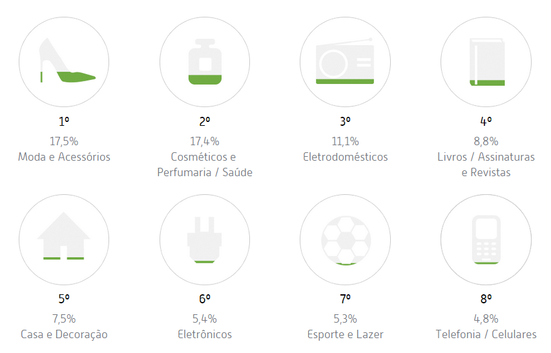
13- Conheça os ranking dos produtos mais vendidos pela internet:
(2014 – 1º Semestre)
Veja o ranking atual: http://www.webshoppers.com.br/
Página seguinte

Slide 25
V
DIREITO DE ARREPENDIMENTO
Produtos Comprados em Comércio Eletrônico
O artigo 49 do Código de Defesa do Consumidor dispõe que:
"O consumidor pode desistir do contrato, no prazo de sete dias a contar de sua assinatura ou do ato de recebimento do produto ou serviço, sempre que a contratação de fornecimento de produtos e serviços ocorrer fora do estabelecimento comercial, especialmente por telefone ou em domicílio.
Saiba mais – Clicando aqui!

Slide 26
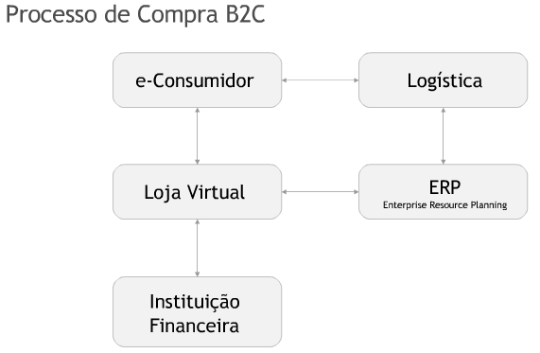
Comércio Eletrônico na Modalidade Vendas ao Consumidor (B2C)
Página seguinte

Slide 27
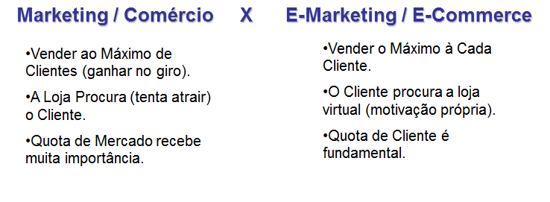
V
Paralelo entre Comércio e Comércio Eletrônico

Slide 28
PARABÉNS!!!
Isso é bom, pois, a avaliação está chegando!!!
Bons Estudos e Tchau !
Copyright by Sérgio Alves

